Slide 1

DEPARTAMENTO DE CIENCIAS ECONOMICAS ADMINISTRATIVAS Y DE COMERCIO
CARRERA DE INGENIERÍA COMERCIAL
TESIS PREVIO A LA OBTENCIÓN DEL TÍTULO DE INGENIERO COMERCIAL
AUTOR: VILLAGÓMEZ VILLAFUERTE, XIMENA ESTEFANÍA
TEMA: MEJORAMIENTO DE PROCESOS PARA LA EMPRESA DIPROCOM
DIRECTOR: ING. CHIRIBOGA, JAIME
CODIRECTOR: ECO. ERAZO, JUAN CARLOS
SANGOLQUÍ, MARZO 2014

Slide 2
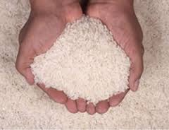
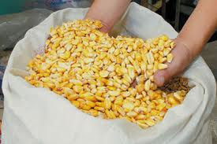



LA EMPRESA
La empresa DIPROCOM es una empresa comercializadora y distribuidora de productos de consumo masivo
DIPROCOM, fundada hace 15 años por el Ing. Germán Villagómez, ha demostrado ser una empresa capaz de brindar el mejor servicio a sus clientes, ofreciendo a su vez productos de calidad

Slide 3


LA EMPRESA
La entrega inmediata y con el mínimo de errores ha caracterizado a la empresa en el mercado comercial
La empresa gestiona de manera efectiva el capital humano, y busca en todo momento su integración logrando así aprovechar de manera efectiva su capacidad y cualidades

Slide 4
UBICACIÓN

Slide 5

FILOSOFÍA CORPORATIVA
Misión
“Brindar un servicio ágil e inmediato con productos de excelente calidad y gran acogida en el mercado a fin de mantener un posicionamiento y nombre relevante que permitan la expansión de nuestra empresa a nivel nacional con el compromiso firme de cada uno de los integrantes de nuestra organización de brindar todo nuestro esfuerzo; recabando además la información necesaria, a través de sondeos de las apremiantes necesidades de la población, con respecto a bienes de consumo masivo, logrando a cabalidad que éstas sean satisfechas a plenitud, brindando productos con precios asequibles y de excelente calidad”.

Slide 6

FILOSOFÍA CORPORATIVA
Visión
“Ser una organización líder en el mercado de producción y distribución de alimentos con un alto nivel de calidad en productos y servicios. Establecer puntos de distribución a nivel provincial y cantonal; así como el establecimiento de tiendas minoristas para llegar a lugares en donde aún no se establecen las grandes cadenas”.

Slide 7

FILOSOFÍA CORPORATIVA
Valores
Respeto
Responsabilidad
Honestidad
Competitividad
Perseverancia
Compañerismo
Lealtad

Slide 8
Tipo de organización
DIPROCOM pertenece al sector privado realizando la comercialización de productos de consumo masivo
Sector al que pertenece
La empresa pertenece al sector terciario o de servicios ya que su actividad principal dentro del mercado es la distribución y comercialización de productos de consumo masivo.

Slide 9
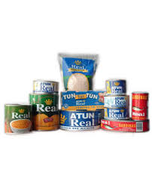
PORTAFOLIO DE PRODUCTOS
Arroz
Granos
Harinas
Alimento para mascotas
Aceite
Azúcar
Fideo
Atún
Sardina
Manteca /Margarina
Panela

Slide 10
PORTAFOLIO DE PRODUCTOS
VENTAS DE ENERO A SEPTIEMBRE 2013
PRODUCTO | CANTIDAD EN QUINTALES | CANTIDAD EN DOLARES
Arroz | 9.785 | $ 278.005,11
Azúcar | 3.757 | $ 113.233,66
Harina | 471 | $10.957,86
Lenteja | 150 | $3.370,80

Slide 11
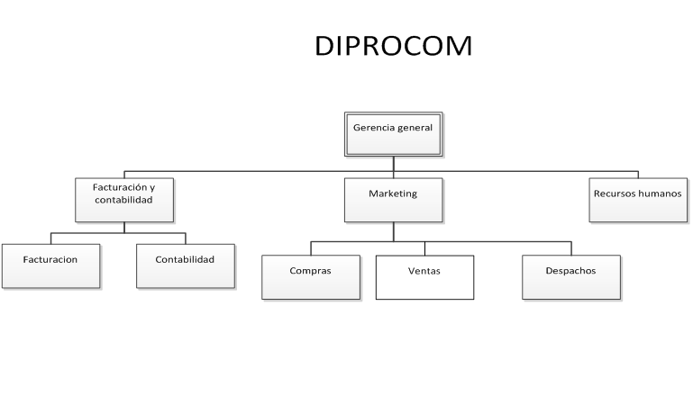
ESTRUCTURA ORGÁNICA

Slide 12
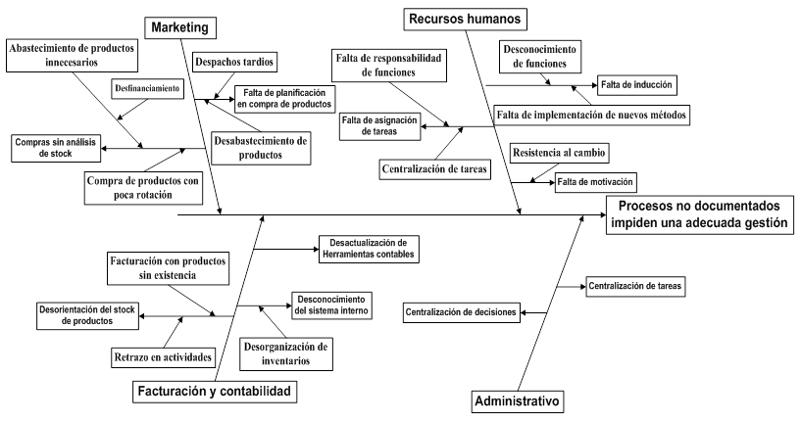
PROBLEMÁTICA

Slide 13

OBJETIVOS
Realizar un mejoramiento de procesos que permita tomar decisiones más adecuadas y oportunas para el buen funcionamiento de la organización.
Establecer el direccionamiento estratégico.
Realizar levantamiento y análisis de información mediante una diagramación de procesos actuales.
Diseñar una cadena de valor de tal manera que se pueda conocer los procesos de apoyo y los procesos gobernantes dentro de la organización.
Definir las actividades que le corresponde a cada colaborador, los sistemas utilizados proponiendo procesos mejorados.
Proponer un mejoramiento de procesos a través de indicadores de gestión que permitan optimizar las actividades normales dentro la organización
Diseñar y proponer procesos que permitan mejorar el funcionamiento interno en cada departamento.

Slide 14
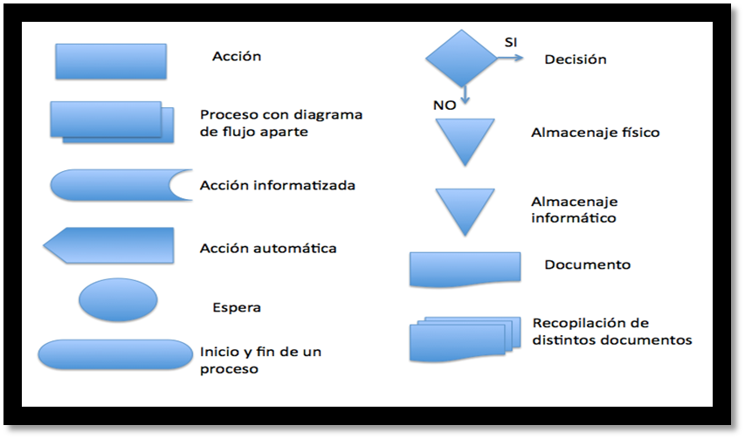
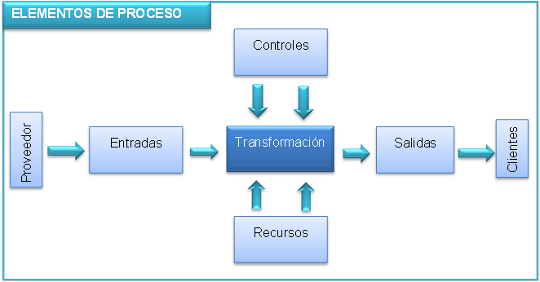
MARCO TEÓRICO
Procesos
Elementos del proceso
Mapa de procesos (herramienta sistemática)
Dueño del proceso
Diagrama de flujo funcional

Slide 15
LEVANTAMIENTO Y ANÁLISIS DE PROCESOS ACTUALES
CADENA DE VALOR
MAPA DE PROCESOS
INVENTARIO DE PROCESOS

Slide 16

CADENA DE VALOR

Slide 17

MAPA DE PROCESOS

Slide 18

INVENTARIO DE PROCESOS

Slide 19

INVENTARIO DE PROCESOS

Slide 20

INVENTARIO DE PROCESOS

Slide 21
MAPA DE PROCESOS

Slide 22
DIAGRAMACIÓN DE PROCESOS ACTUALES
DIAGRAMACIÓN DE PROCESOS
1
2
3
4
5
6
7
8
9
10
11
12
13
MATRIZ DE ANÁLISIS DE PROCESOS

Slide 23
PROPUESTA DE MEJORAMIENTO DE PROCESOS
DIAGRAMA DE PROCESOS MEJORADOS
1
2
3
4
5
6
7
8
9
10
11
12
13
CARACTERIZACIÓN DE PROCESOS
1
2
3
4
5
6
7
8
9
10
11
12
13

Slide 24
PROPUESTA DE MEJORAMIENTO DE PROCESOS
MATRIZ COMPARATIVA
1
2
3
4
5
6
7
8
9
10
11
12
13
RESUMEN MATRIZ COMPARATIVA

Slide 25
INDICADORES

Slide 26
INDICADORES

Slide 27
INDICADORES

Slide 28
CONCLUSIONES
DIPROCOM es una empresa dedicada a la distribución y comercialización de productos de consumo masivo.
La empresa DIPROCOM cuenta con actividades, procesos y filosofía corporativa previamente definidas pero no documentadas
El sistema interno implementado permite que los colaboradores puedan desempeñar sus actividades diarias
Existen muchos retrasos en cuanto a las actividades desempeñadas en cada departamento y al no existir un responsable del proceso no se puede dar una solución inmediata a estos inconvenientes
Toda la responsabilidad recae sobre una sola persona, impidiendo que cada colaborador sea responsable de las actividades y trabajos que realiza dentro de la organización

Slide 29

CONCLUSIONES
Para el mejoramiento de procesos se realizó un estudio previo de todas las actividades que se llevan a cabo dentro de la organización con el fin de identificar macroprocesos, procesos y subprocesos.
Es indispensable que la persona responsable de facturación e inventarios emita informes mensuales de los productos existentes en el sistema con el fin de realizar cuadres periódicos de los productos de manera física y con el sistema incorporado.
Con el mejoramiento de procesos la empresa se observó que la empresa DIPROCOM alcanzaría un beneficio anual de 588002 minutos y un costo anual de $52741,15
Uno de los problemas existente dentro de la empresa es la falta de emisión de informes en cuanto a los inventarios, lo cual provoca que al momento de despachar los pedidos no se los haga de manera rápida por la falta de productos en bodega

Slide 30

RECOMENDACIONES
Es importante que todos los colaboradores tengan conocimiento del uso y de las herramientas del sistema implementado
Asignar un responsable dentro de cada proceso, de tal forma que las actividades realizadas sean efectuadas de manera eficiente, emitiendo informes en el caso de ser necesario.
Es importante que se asignen inventarios mínimos y máximos con el fin de contar con productos en bodega.
Aplicar políticas de crédito con el fin de que el personal responsable conozca las condiciones que debe cumplir el cliente para la asignación del monto respectivo.

Slide 31
RECOMENDACIONES
La asignación de créditos se debe realizar de manera cuidadosa con el fin de que la empresa no pierda liquidez.
Realizar periódicos estudios de satisfacción al cliente, con el fin de mejorar las actividades y realizar la implementación de nuevos productos existentes dentro del mercado, en el caso de ser necesarios.
Lograr alianzas estratégicas con los proveedores, de tal manera que ellos apoyen a la empresa ya sea con impulsación de producto, descuentos, auspicios y promociones.
Controlar inventarios mínimos y máximos con el fin de evitar desabastecimiento de producto y de iguala manera la compra excesiva de producto que afecte a la liquidez dentro de la organización.

Slide 32


